Slide 1

Aplikacja obsługująca grawer laserowy
Michał Grzegorczyk
Bohdan Hrybinchyk
Ernest Grzeszczak
Promotor: Jacek Kęsik

Slide 2
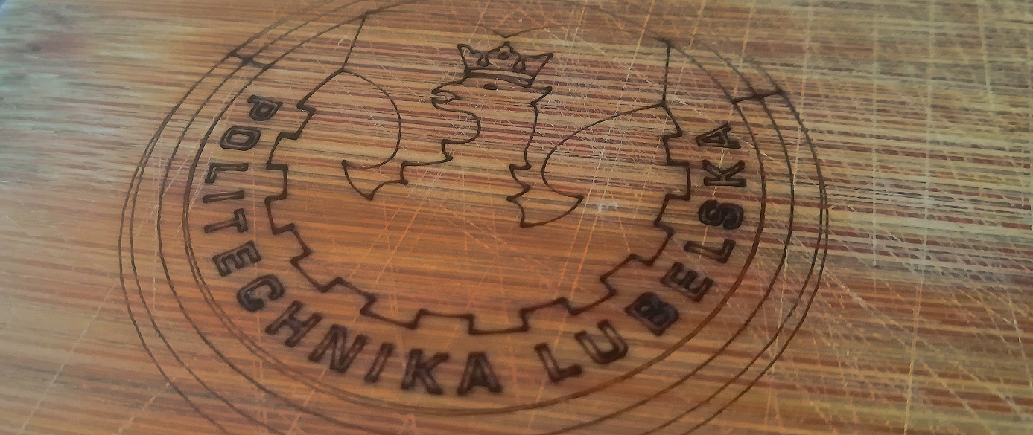
Cel
Stworzenie od podstaw aplikacji działającej na systemie Windows wraz z wymaganą dokumentacją, której zadaniem będzie obsługa grawera laserowego umożliwiającego grawerowanie wybranych przez użytkownika obrazów na drewnie lub papierze.

Slide 3
Zakres pracy
Określenie wymagań funkcjonalnych i niefunkcjonalnych
Opracowanie diagramu przypadków użycia
Opracowanie diagramu klas
Stworzenie GUI
Konwersja obrazów w Gcode
Połączenie lasera z aplikacją
Testowanie programu

Slide 4
Harmonogram projektu
Projektowanie – 02.03.2020 – 25.05.2020
Tworzenie algorytmu konwertującego obraz typu JPG,PNG,SVG na Gcode,
Tworzenie GUI – 14.10.2020 – 11.11.2020
Połączenie lasera i aplikacji – 11.11.2020
Testowanie programu – 12.11.2020 – 22.11.2020
Release – 01.12.2020

